Slide 1
Elektrický proud v polovodičích
Přechod PN
Dioda

Slide 2
Přechod PN
Přechod PN vznikne spojením dvou polovodičů s odlišnými typy vodivosti.
P
N

Slide 3
Přechod PN
Vyprázdněná oblast
P
N
Obvodem neprochází proud
Závěrný směr

Slide 4
Přechod PN
P
N
I
Obvodem prochází proud
Propustný směr

Slide 5
Přechod PN
Součástka s jedním přechodem PN se nazývá dioda.
P
N
A
K
A
K
Dioda má dva vývody:
  Anoda
  Katoda
Schématická značka diody

Slide 6
Dioda
Dioda je součástka s jedním přechodem PN
Pracuje tak, že jedním směrem propouští proud a druhým ne.
A
K
P
N
Elektrony mohou „spadnout“ na nižší hladinu, nemohou se však „vyšplhat“ na hladinu vyšší
W

Slide 7
Dioda
Nejběžnější typ diody je usměrňovací dioda
Usměrňovací dioda se používá:
  k usměrňování proudu (přeměna střídavého proudu na stejnosměrný)
  k zamezení průchodu proudu opačným směrem (pracuje podobně jako ventilek)
Protože mají přechod PN v celé ploše styku polovodiče P a N jsou označovány také jako plošné diody.

Slide 8
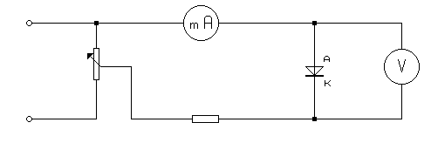
Volt-ampérová charakteristika diody
Je závislost proudu I_{A} na napětí U_{AK}
Měření se provádí například pomocí zapojení na obrázku.

Slide 9
Volt-ampérová charakteristika diody
Charakteristické hodnoty usměrňovacích diod:
I_{MAX}~10mA-100A
I_{A}
I_{MAX}~10mA
U_{TO} – prahové napětí
I_{A}
Ideální dioda
U_{BR} – průrazné napětí
I_{MAX} – maximální proud
I_{R} – zpětný proud
U_{AK}
Ge
Si
U_{BR}~100V
U_{BR}~10V
U_{AK}
U_{TO}=0,56V
Závěrný směr
I_{R}~0.1µA-100µA
U_{TO}=0,28V
I_{R}~100µA
Propustný směr
Max teplota přechodu PN Ge-85°C, Si-175°C

Slide 10
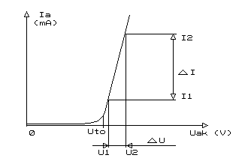
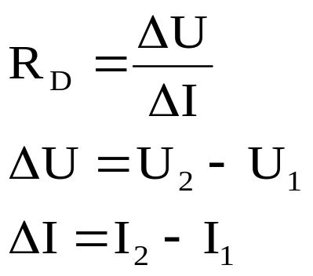
Diferenciální odpor
Lze ho určit v přímkové části voltampérové charakteristiky v propustném směru
Odpovídá sklonu voltampérové charakteristiky
(čím menší odpor, tím je charakteristika strmější)
Ideální dioda má nulový diferenciální odpor

Slide 11
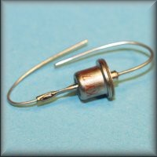
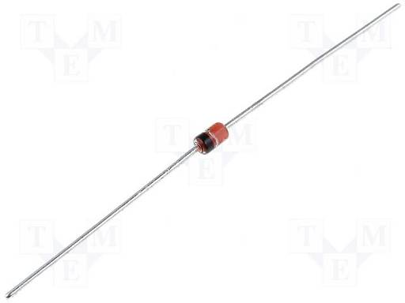
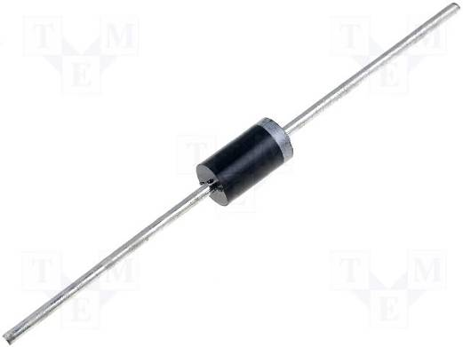
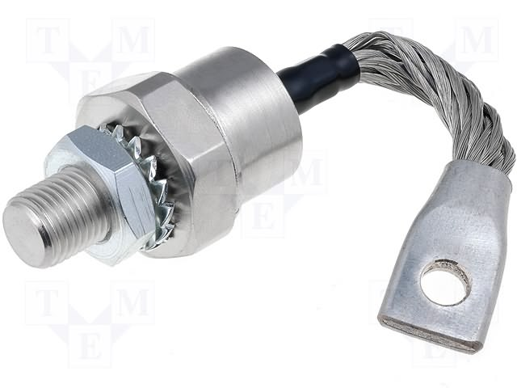
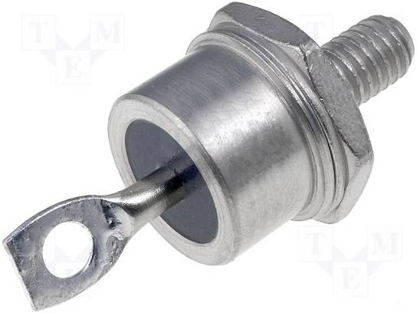
Usměrňovací diody
~10mA
~100A

Slide 12
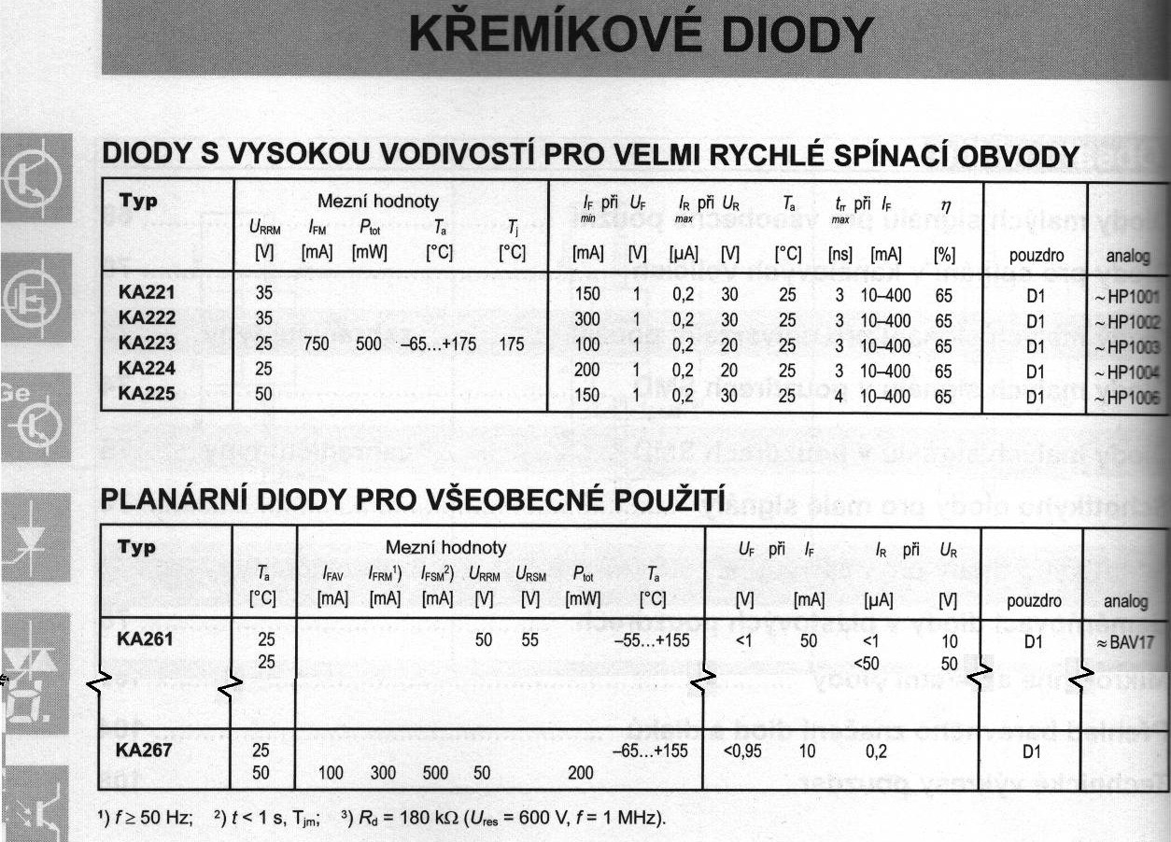

Slide 13
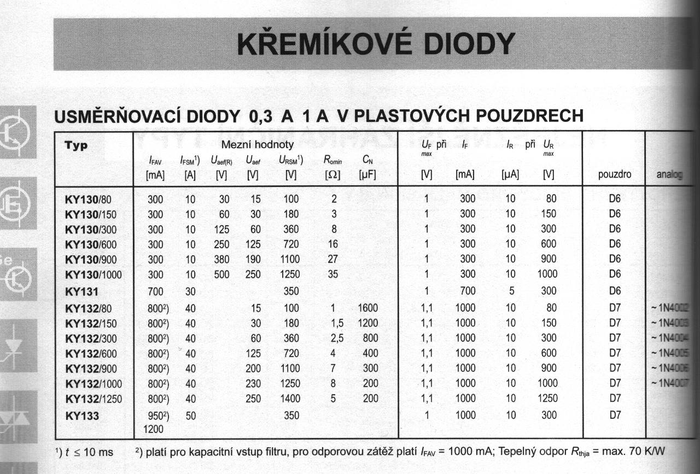

Slide 14
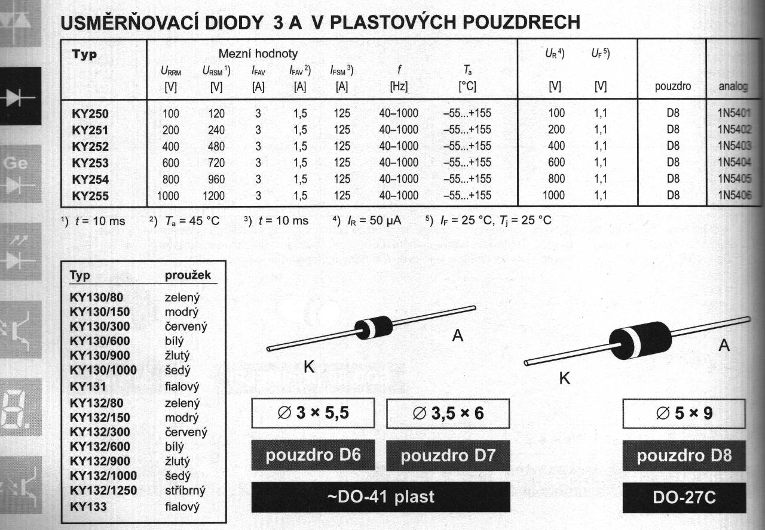

Slide 15
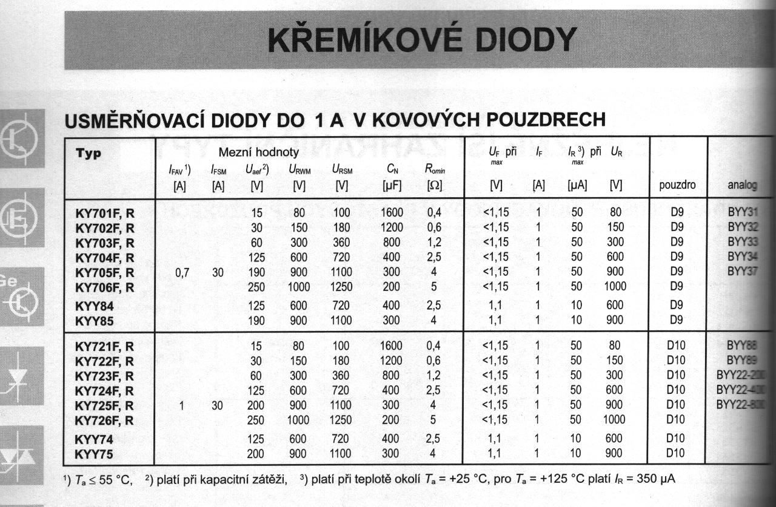

Slide 16
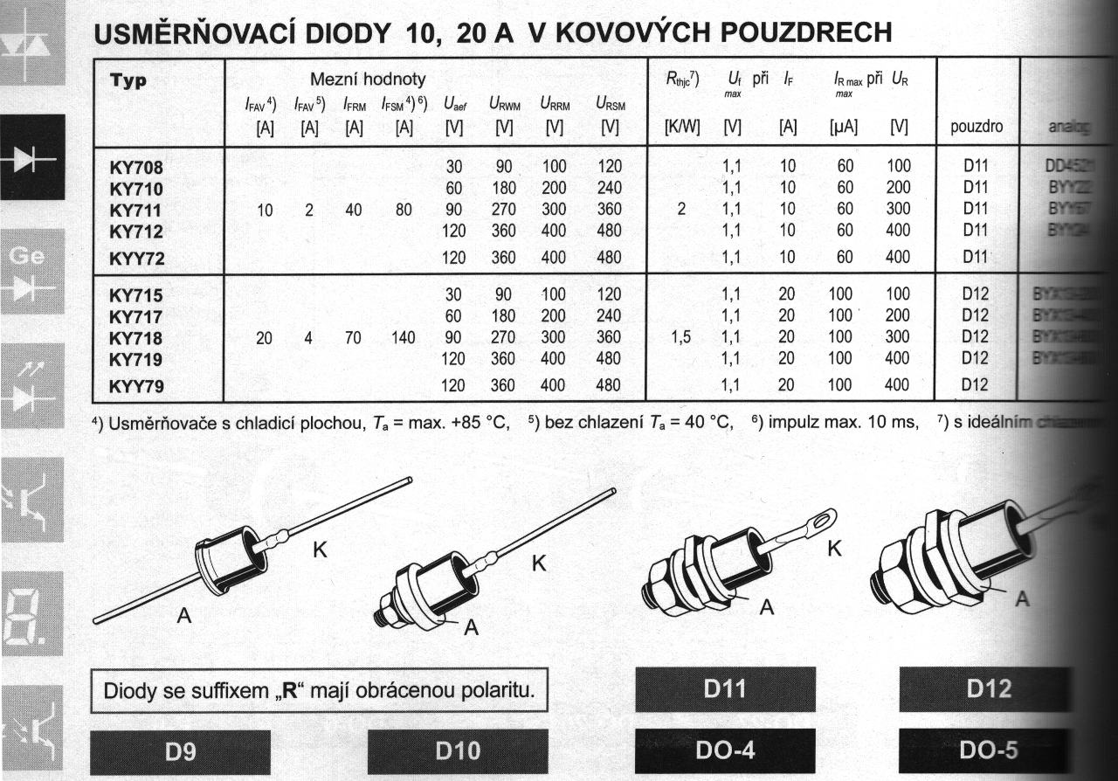

Slide 17
Usměrňovač
Usměrňovač je elektrické zařízení, které slouží k přeměně střídavého elektrického proudu na stejnosměrný proud.
Podle způsobu usměrnění lze rozlišit:
  jednocestný usměrňovač
  dvoucestný usměrňovač

Slide 18
Jednocestný usměrňovač
Práce vykonaná střídavým proudem je úměrná ploše pod křivkou
D
~
u₀
R
u₁
účinnost < 50%
u₀
u₁
t
t
Záporná půlvlna je oříznuta

Slide 19
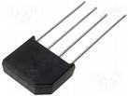
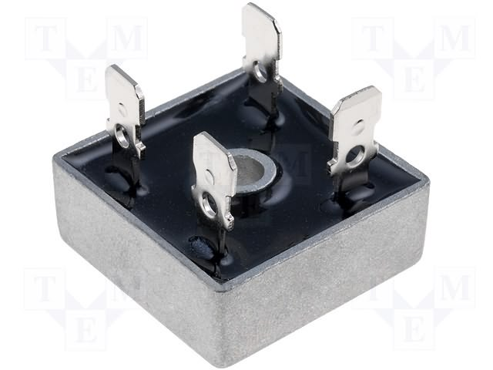
Dvoucestný usměrňovač
Grätzův můstek
D₂
D₁
u₀
D₃
D₄
R
u₂

Slide 20
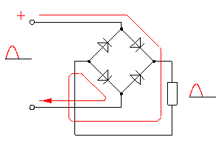
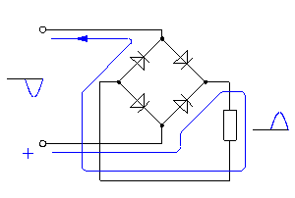
Dvoucestný usměrňovač

Slide 21
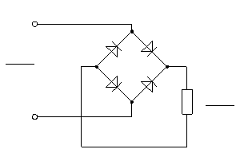
Dvoucestný usměrňovač

Slide 22
Dvoucestný usměrňovač
D₂
D₁
u₀
účinnost se blíží 100%
D₃
D₄
R
u₂
u₀
u₂
t
t
Záporná půlvlna je překlopena na kladnou

Slide 23
Napájecí zdroj
kondenzátor se
nabíjí vybíjí
zmenšuje velikost zvlnění výstupního napětí
u₃
u₂
t
Blokovací kondenzátor
D₂
D₁
D₃
D₄
u₂
C
u₃
R
230V

Slide 24
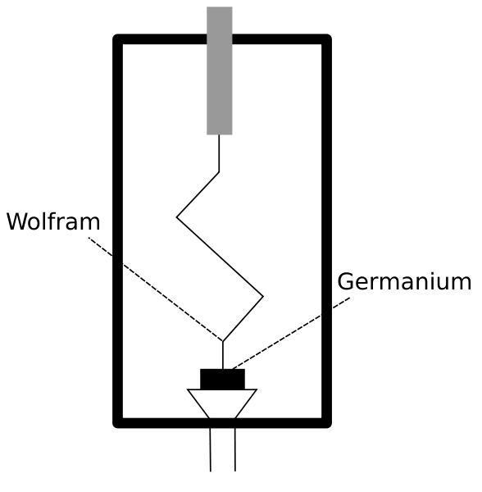
Hrotová dioda
Destičky z germania (křemíku) se dotýká tenký drátek.
Vše je uzavřeno v kovovém či skleněném pouzdře.
Dioda má velmi malou plochu přechodu PN, tudíž i velmi malou kapacitu.
  Používají se pro frekvence ~1GHz (~10GHz).
Nevýhodou diody je velký diferenciální odpor v propustném směru a malé průrazné napětí

Slide 25
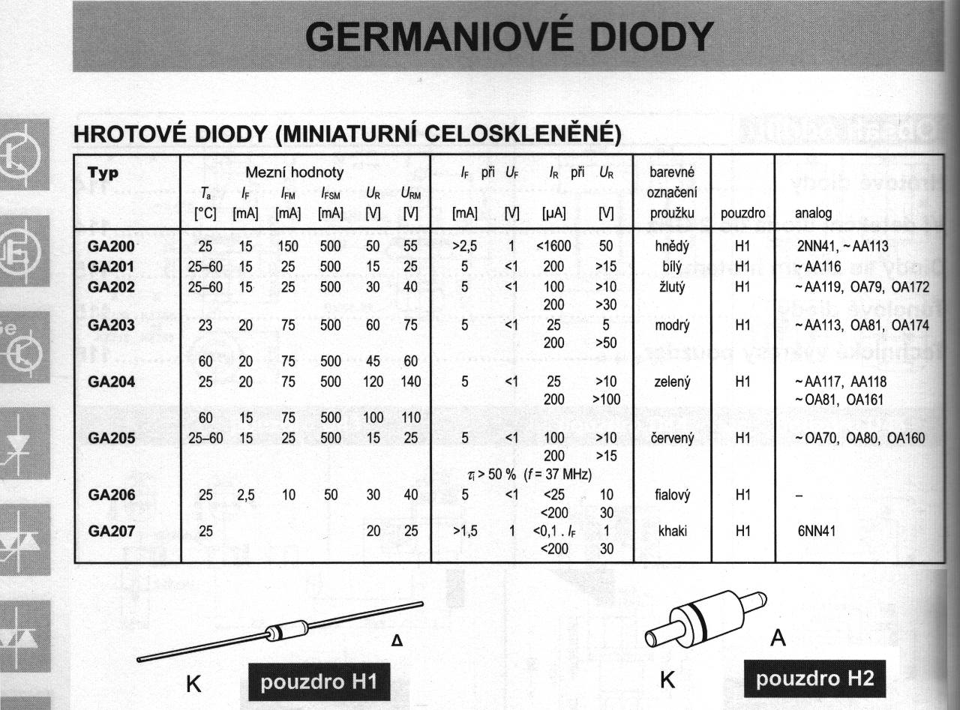

Slide 26
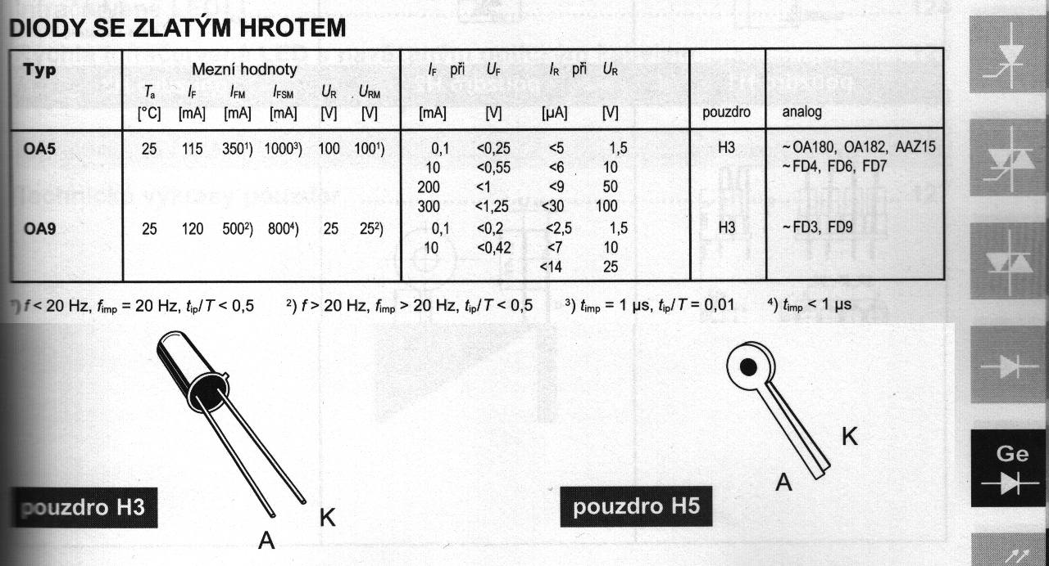

Slide 27

Schottkyho dioda
Pojmenovaná po německém fyzikovi W. Schottkym
Využívá usměrňujících účinků styku polovodiče a kovu:
  polovodič: nejčastěji křemík nebo GaAs typu N
  kov: zlato nebo hliník
Vlastnosti:
  oproti diodám s PN má menší napětí
  v propustném směru 0,3 V (0,6 V Si).
  vyšším závěrný proud (až stovky nA)

Slide 28
Schottkyho dioda
Vlastnosti:
  Oproti hrotovým diodám vyšší mechanická odolnost
  Krátká zotavovací doba (přepnutí z vodivého do nevodivého stavu za dobu menší než 1 ns)
  Jednoduchost výroby umožňuje vyrábět diody s velmi malou plochou přechodu.
Použití:
  v extrémně rychlých obvodech ve výpočetní technice
  v radarových zařízeních
  usměrňování malých napětí s frekvencí až do
  desítek GHz.

Slide 29
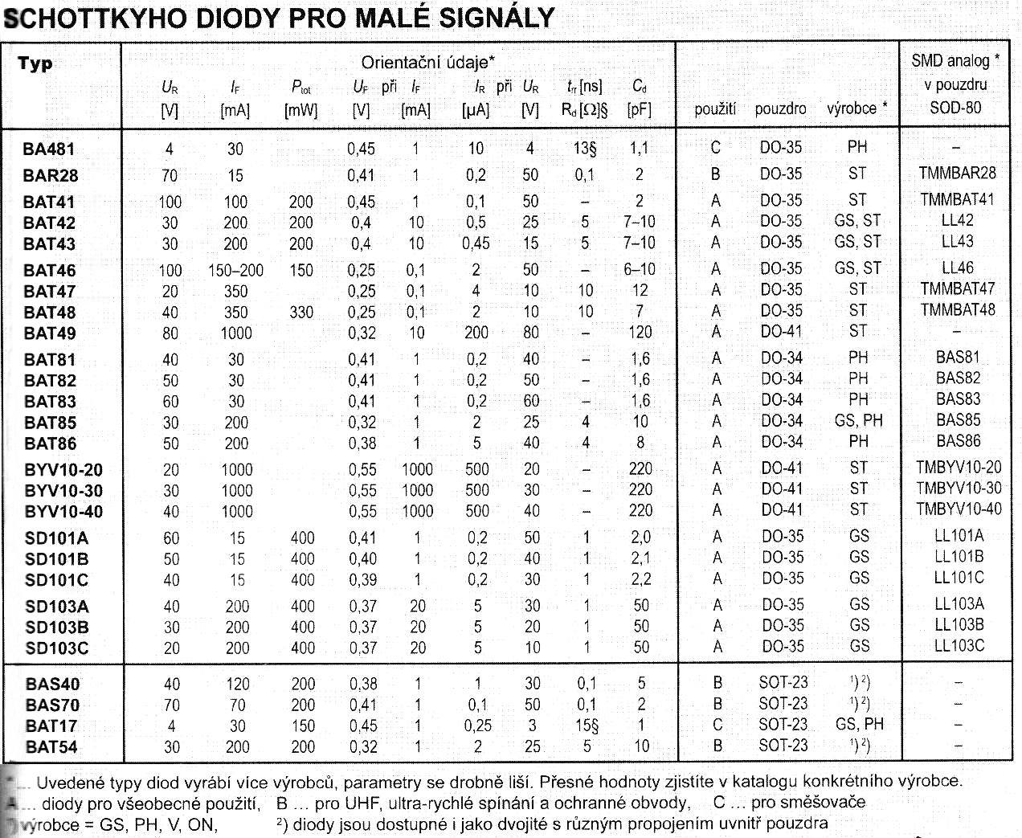

Slide 30
Stabilizační (Zenerova) dioda
U stabilizační diody se v závěrném směru využívá zenerova jevu:
  dioda má velmi tenký přechod PN
  i při malém napětí (3-6V) v závěrném směru vzniká silné elektrické pole ( E=U/d )
  elektrony jsou vytrhávány z vazeb
  přechod PN se stává vodivým i v závěrném směru
  nad 6V je zenerův jev vystřídán lavinovým jevem (elektrony jsou vyráženy nárazem jiných elektronů)

Slide 31
Stabilizační (Zenerova) dioda
Schématická značka
Voltampérová charakteristika
I_{A}
Zenerovo napětí
U_{Z}
U_{AK}
Oblast využitelná pro stabilizaci
Závěrný směr
Propustný směr
I_{ZMAX}

Slide 32
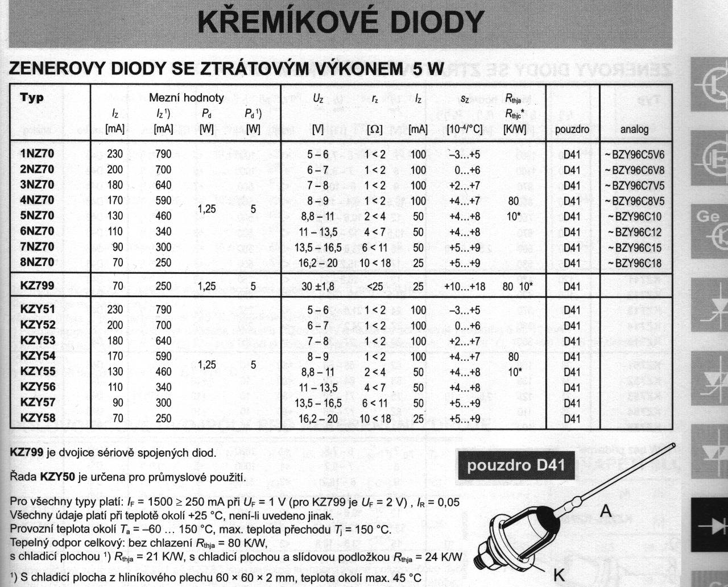

Slide 33
Stabilizátor napětí
u₂-u_{Z}
I+I_{Z}
I
R_{S}
I_{Z}
R
Používá se pro získání konstantní velikosti napětí (napětí může kolísat z důvodu změny velikosti odebíraného proudu, či při kolísání napětí v rozvodné síti)
Využívá malé změny napětí v závěrném směru
u₂
u_{Z}
D_{Z}
u
Zatěžovací přímka
u
u₂
bez stabilizátoru
se stabilizační diodou
u_{Z}
I_{MAX}
I

Slide 34
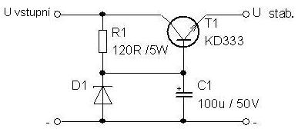
Stabilizátor napětí s tranzistorem
Nevýhodou jednoduchého stabilizátoru stabilizátoru jsou velké ztráty na rezistoru R_{S}
Příklad zapojení stabilizátoru s tranzistorem:

Slide 35
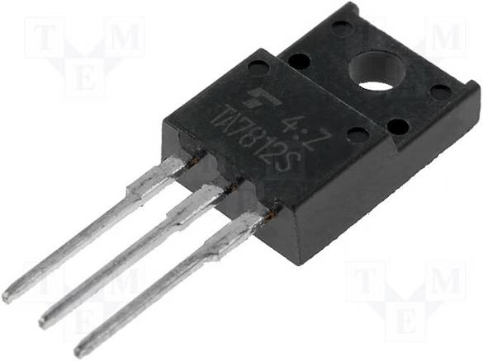

Integrovaný stabilizátor napětí
V praxi se nejčastěji používají stabilizátory napětí v podobě integrovaných obvodů (7805, 7812,7824)
Stabilizovaný napájecí zdroj 5V

Slide 36
Kapacitní dioda
P
N
d
U
Schématická značka
Při polarizaci diody v závěrném směru vznikne vyprázdněná oblast (izolant).
Ten je umístěn mezi dvěmi oblastmi s volnými nosiči elektrického náboje (vodič).
Toto uspořádání vytváří kondenzátor.

Slide 37
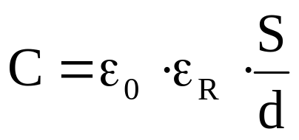
Kapacitní dioda
Čím větší bude napětí v závěrném směru, tím větší bude šířka vyprázdněné oblasti.
Větší šířka vyprázdněné oblasti (tloušťka dielektrika) znamená menší kapacitu.
Kapacitní dioda je vlastně kondenzátor řízený elektrickým napětím
C[F]
U[V]

Slide 38
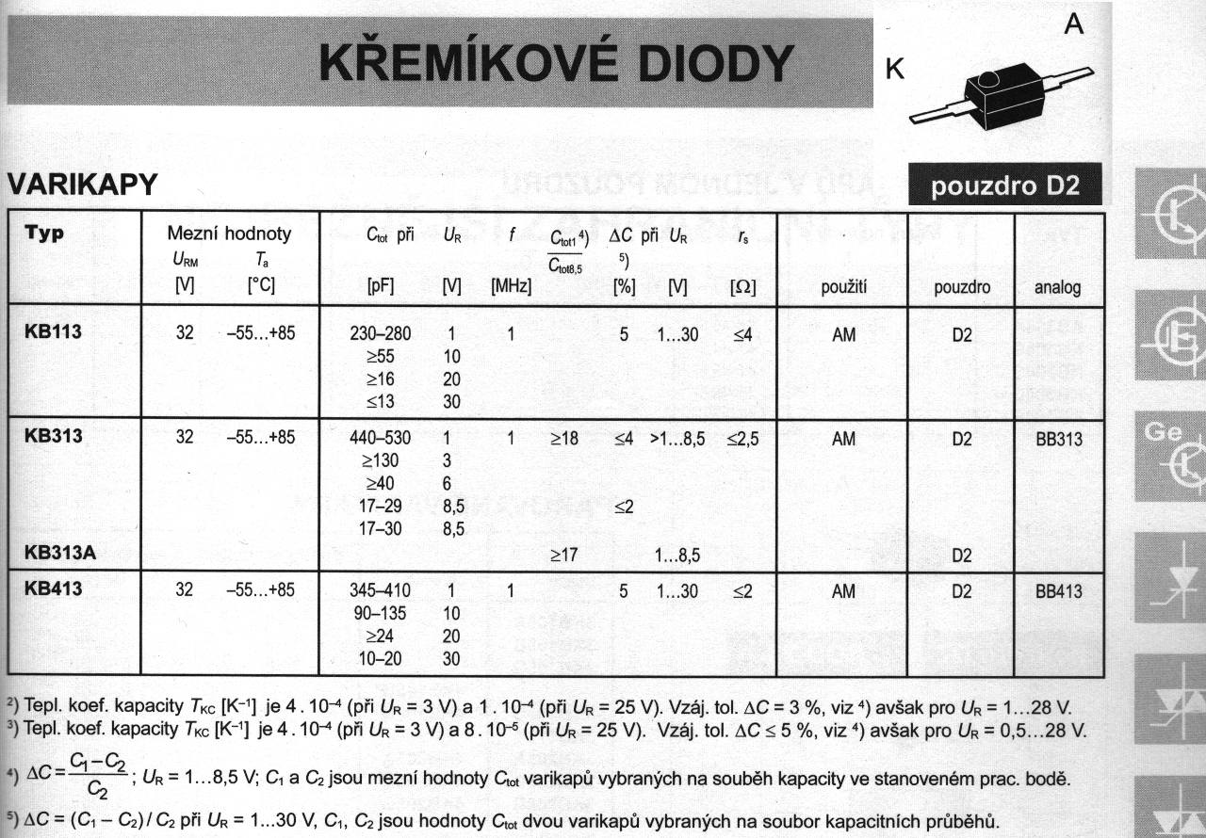

Slide 39
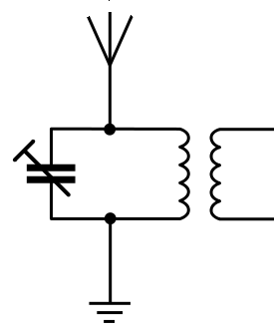
Kapacitní dioda
Kapacitní dioda se nazývá varicap nebo varaktor.
Kapacitní dioda se používá především v ladících obvodech přijímačů rádiových vln (rádio, televize), kde nahrazuje otočný kondenzátor
(„ruční nastavování frekvence“).

Slide 40
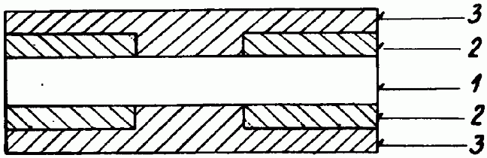
Gunnova dioda
Vyrábí se ze silně dotovaného GaAs (1)
Polovodič je z obou stran opatřen dielektrickými vrstvami (2) s velmi malými otvory vyplněnými materiálem pro vodivých kontaktů (3)

Slide 41
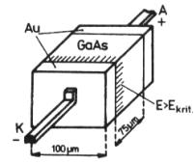
Gunnova dioda
Při překročení intenzity elektrostatického pole nad kritickou hodnotu E>E_{KRIT} (300-400 kV/m) se objevují vysokofrekvenční periodické kmity.
Frekvence je závislá na tloušťce diody a prakticky nezávisí na vlastnostech vnějšího obvodu.
Dioda se používá jako základ vysokofrekvenčních oscilátorů

